Slide 1
협회 홈페이지
2017.04.15
한넷데이타시스템

Slide 2
사이트맵
홈페이지
협회소개
알림마당
인사말
위생교육안내
공통
로그인
아이디찾기
비밀번호찾기
회원가입
이용약관
조직
연혁
찾아오시는길
공지사항
마이페이지
새소식
행사안내
자주묻는질문
자료실
자주묻는질문
정보센터
공개자료실
표준도급비산출표
구인&구직
회원정보
-회원사 검색
-회비 납부내역
개인정보처리방침
저작권보호법
광고문의
Contact US
교육신청
영수증/전표출력
교육수강
건의사항

Slide 3
SUB-LAYOUT
LNB
Description
1 | 가운데 정렬
2 | 화면크기 : 1280 * 1024
3
4
5
6
7
8
9
10
11
12
13
14
15
16
Screen Description
1
메뉴영역
BODY
메뉴펼침레이어
FOOTER

Slide 4



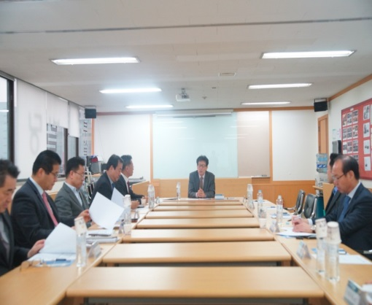
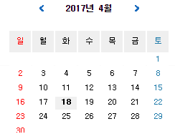
메인화면
Description
1 | 메인 GNB
2 | 메뉴(마우스오버시 하위항목펼침)
3 | 로그인
4 | 로그인 후 숨김
5 | 로그인 후 “비밀번호변경”
6 | 로그인 후 “MyPage”
7 | 링크
8 | 링크
9 | 링크
10 | 링크
11 | 행사안내 5개 롤링
12 | 이달의 행사일정
13 | 배너
14 | 푸터
15 | FAQ
16 | 자료실
Screen Description
1 | 메인화면
1
2
협회소개
| 위생교육
| 정보센터
| 알림마당
| 위생교육안내
3
로그인
온라인교육바로가기
교육신청
4
5
6
7
8
아이디찾기
비밀번호찾기
회원가입
수료증 출력
영수증출력
*이달의행사일정
9
표준도급비
11
12
10
1
2
3
4
5
* 공지사항
1 | 제목 입니다…. | 2017.03.01
15
16
* FAQ
1 | 제목 입니다…. | 2017.03.01
* 자료실
1 | 제목 입니다…. | 2017.03.01
+더보기
+더보기
13
개인정보취급방침
이용약관
저작권보호법
광고문의
14

Slide 5
공통-로그인
Description
1 | 최초 로그인
Screen Description
1 | 로그인 화면
1
아이디
비밀번호
로그인
아이디찾기
비밀번호찾기
회원등록
ISSUE

Slide 6
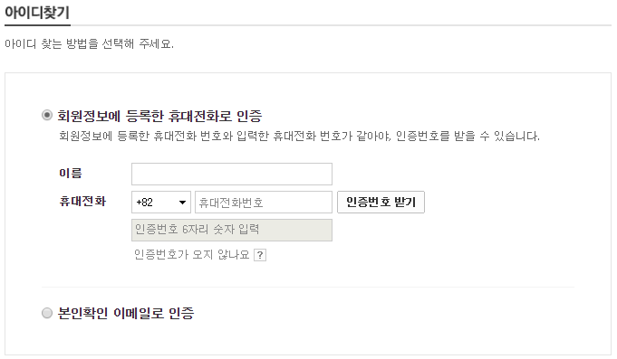
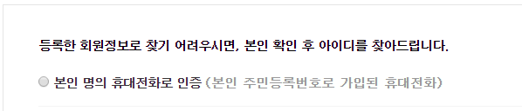
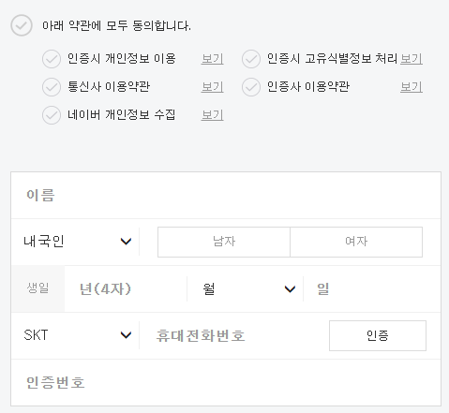
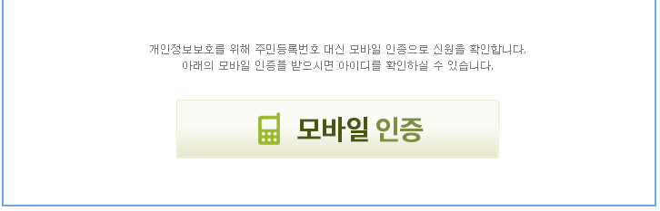
공통- 아이디 찾기
Description
1 | SMS로 아이디 알림
2 | 이메일로 아이디 알림
3 | 본인확인 후 아이디 화면 표시
Screen Description
1 | 아이디찾기
비밀번호찾기
1
2
3
ISSUE

Slide 7
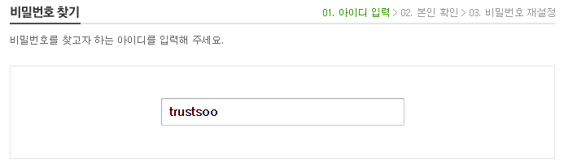

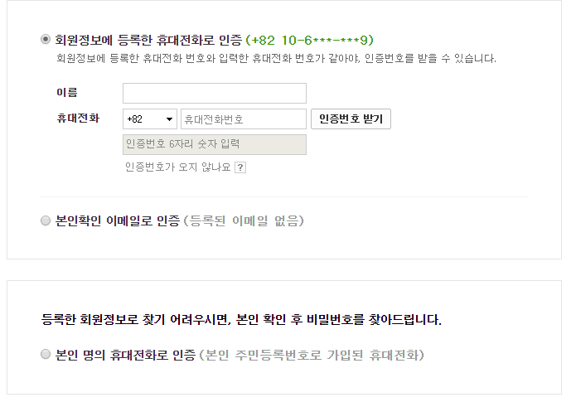
공통- 비밀번호 찾기
아이디 찾기
Description
1 | 아이디입력 후 다음페이지로
2 | SMS 로 임시비밀번호알림
3 | 이메일로 임시비밀번호알림
4 | 본인확인 후 임시비밀번호 화면 표시
Screen Description
1 | 비밀번호찾기
1
2
3
ISSUE
4

Slide 8
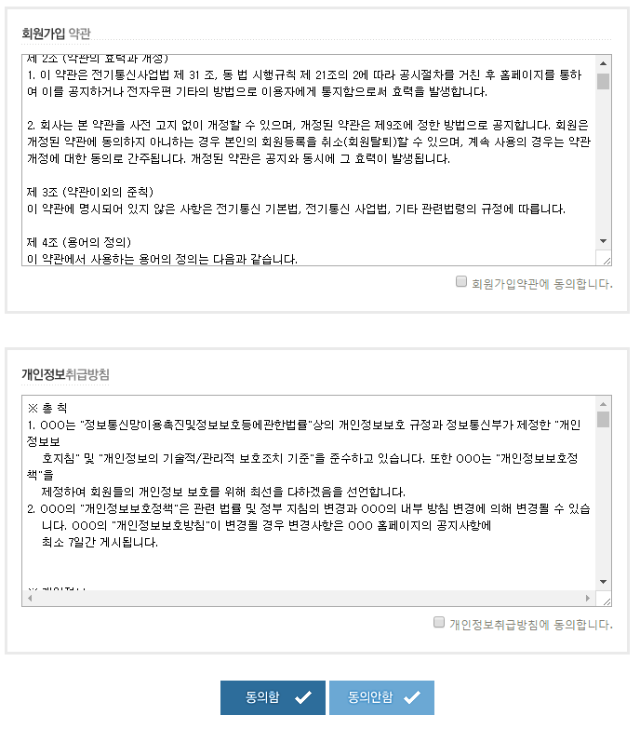
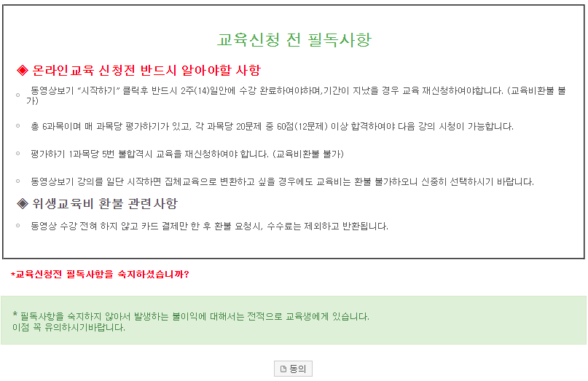
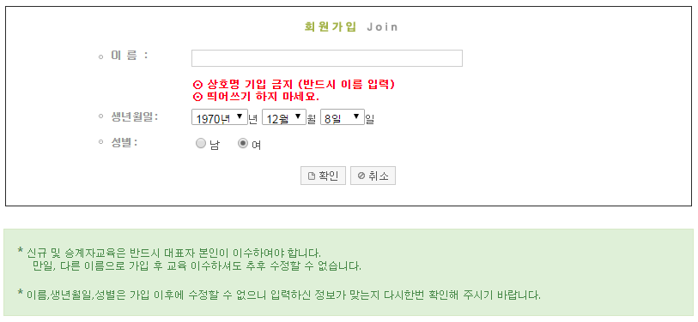
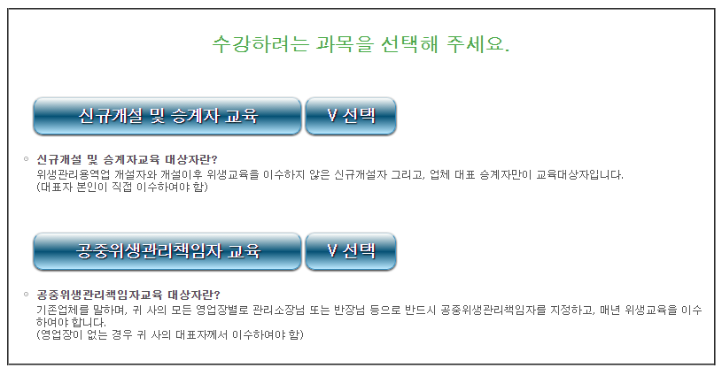
공통- 회원가입 - 약관
Description
1 | 약관동의
2 | 회원가입목적선택
3 | 교육신청 전 필독사항
4 | 수강과목 선택
5 | 회원기본정보입력
6 | 일반회원 일때 바로 이동
Screen Description
1 | 회원가입
일반회원
교육수강회원
2
1
6
3
5
4
ISSUE

Slide 9
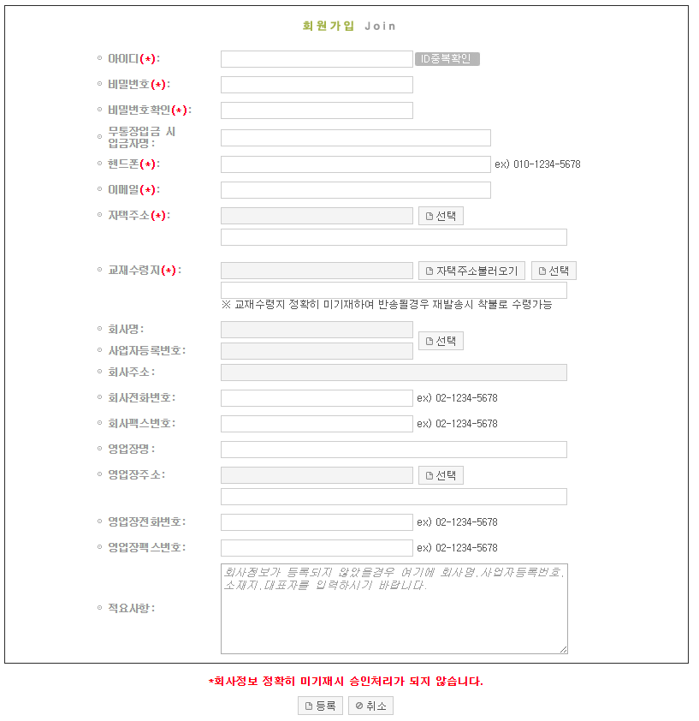
공통- 회원가입 - 정보입력
Description
1
2
3
4
Screen Description
1 | 회원가입 - 상세
ISSUE

Slide 10
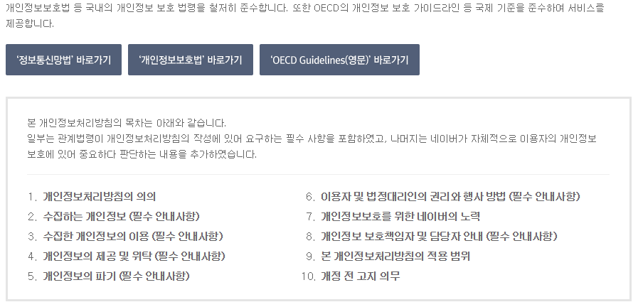
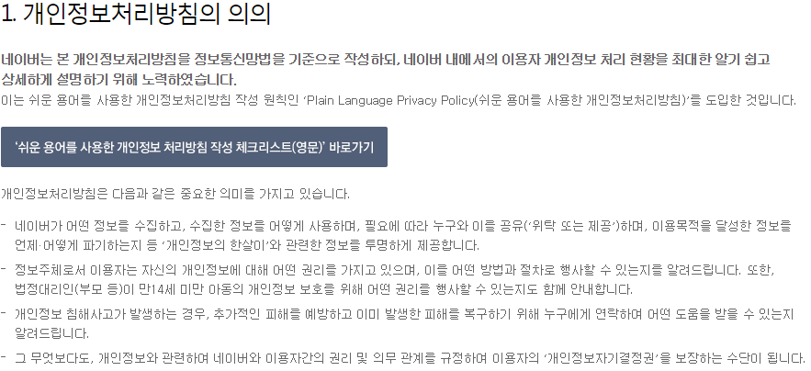
공통- 이용약관
Description
1
2
3
4
Screen Description
1
이용약관
ISSUE

Slide 11
공통- 개인정보처리방침
Description
1
2
3
4
Screen Description
1
개인정보처리방침
ISSUE

Slide 12
공통- 저작권보호법
Description
1
2
3
4
Screen Description
1
저작권보호법
ISSUE

Slide 13
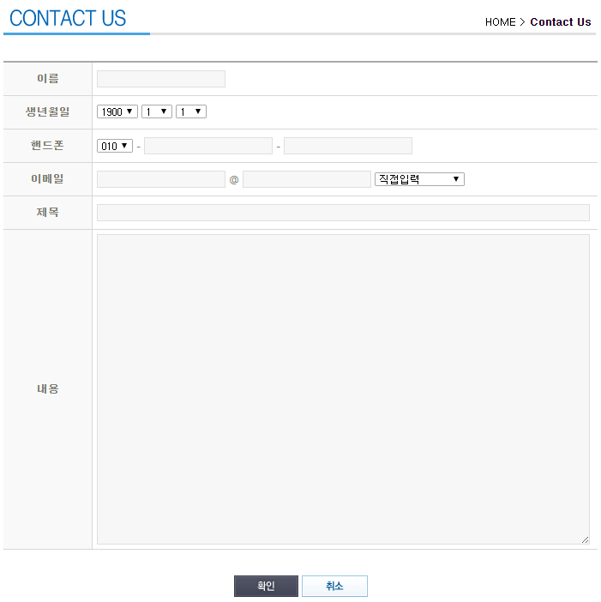
공통- 광고문의
Description
1 | 광고문의 카테고리 구분이 자동 선택된다.
2
3
4
Screen Description
1
구분
광고문의
1
ISSUE

Slide 14
공통- Contact US
Description
1 | 일반문의 카테고리 구분이 자동 선택된다.
2
3
4
Screen Description
1
구분
일반문의
1
ISSUE

Slide 15
협회 소개

Slide 16
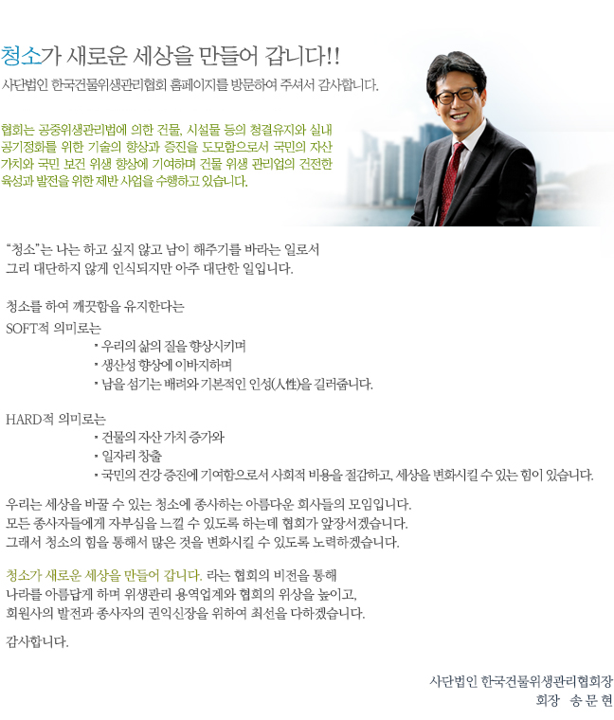
협회소개 - 인사말
Description
1 | 텍스트방식으로 변경
2
3
4
Screen Description
1
ISSUE
1

Slide 17
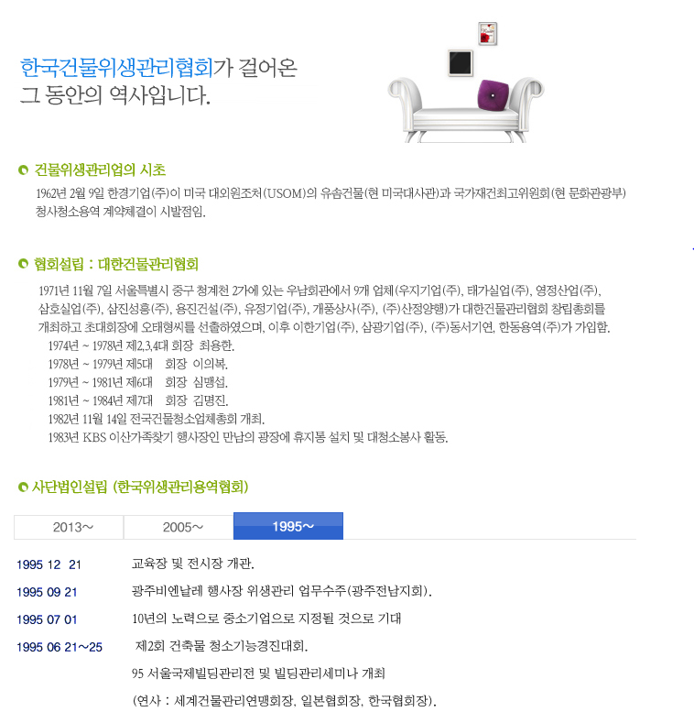
협회소개 - 연혁
Description
1 | 텍스트방식으로 변경
2
3
4
Screen Description
1
1
ISSUE

Slide 18
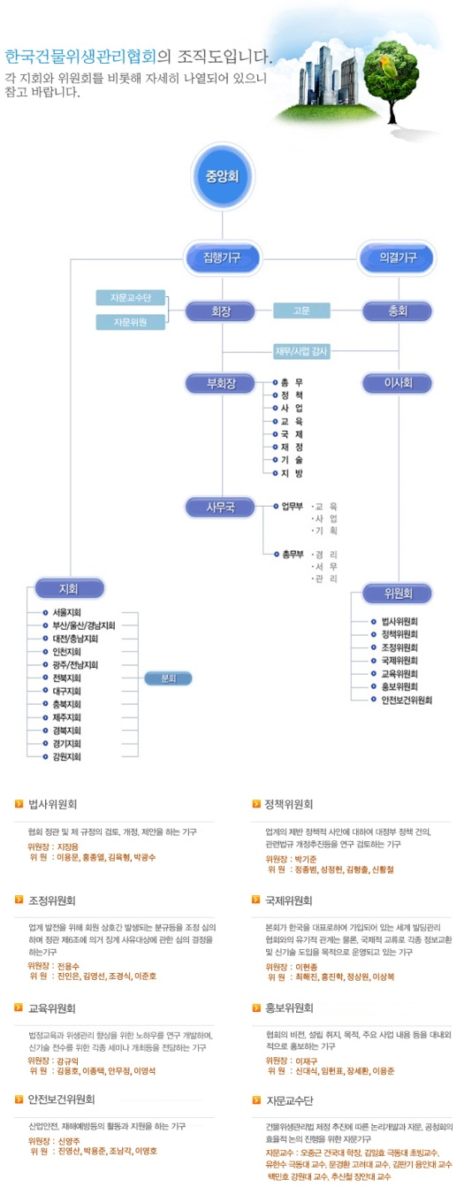
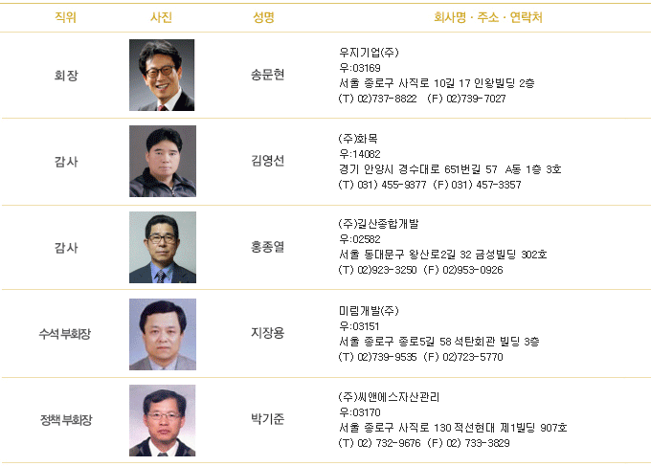

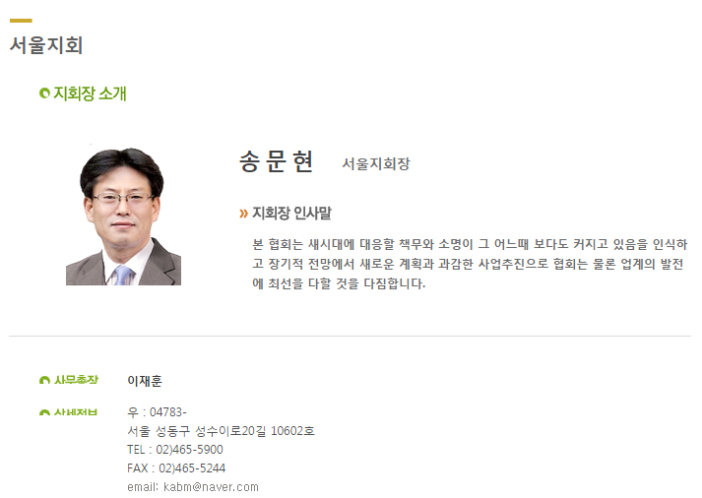
협회소개 - 조직도
Description
1 | 텍스트방식으로 변경
2 | 각 지회 클릭 시 소개내용 보기
3 | 각 항목을 아래로 죽 이어서 표현
4
Screen Description
1
임원소개
2
1
ISSUE

Slide 19
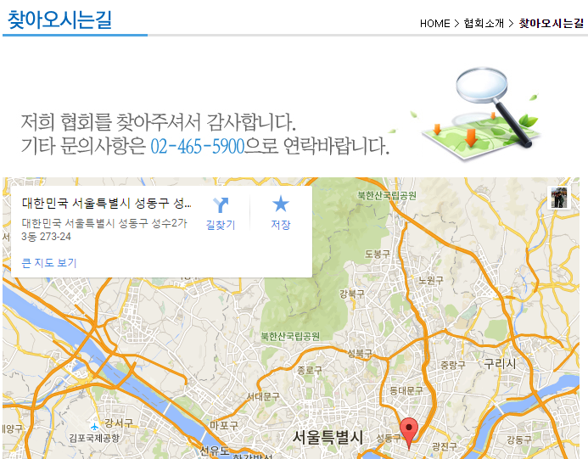
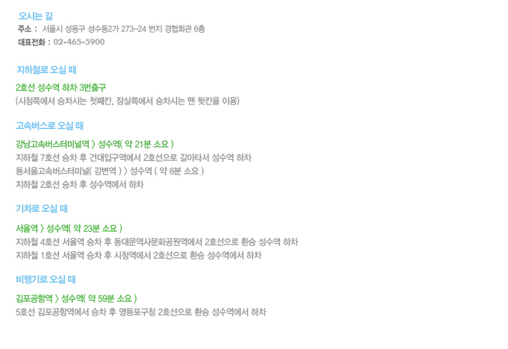
협회소개 - 오시는길
Description
1 | 텍스트방식으로 변경
2
3
4
Screen Description
1
1
ISSUE

Slide 20
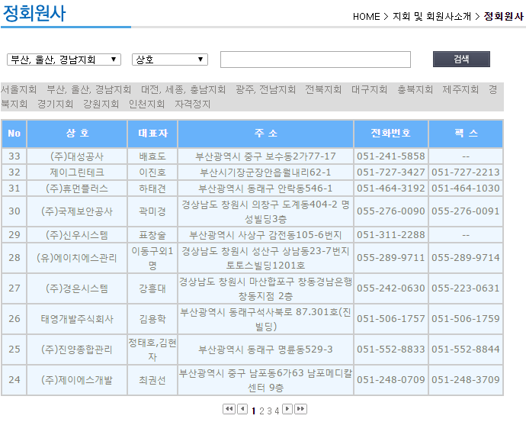
지회및회원사 - 정회원사
Description
1 | 목록조회 DB관리
2 | 분류 탭
3
4
Screen Description
1
서울
경기
부산…
충청,대전
….
2
….
ISSUE
1

Slide 21
위생교육안내

Slide 22

위생교육 - 마이페이지
교육신청
Description
1 | 수강신청 전
2 | 수강신청 후
3 | 수강종료 후
4
Screen Description
1
1
[책임자교육]
수강신청기간
- 2017.09.01 ~ 2017.12.31
[신규개설및승계자교육]
수강신청기간
- 2017.09.01 ~ 2017.12.31
교육신청
교육신청
* 학습진행현황
2
1교시
2교시
3교시
4교시
5교시
6교시
교육바로가기
* 강의 유효기간
2017-04-24 02:15
12일 23:41
남았습니다.
2017-05-07 02:15
ISSUE
영수증출력
3
수료증출력

Slide 23
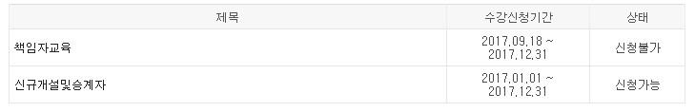
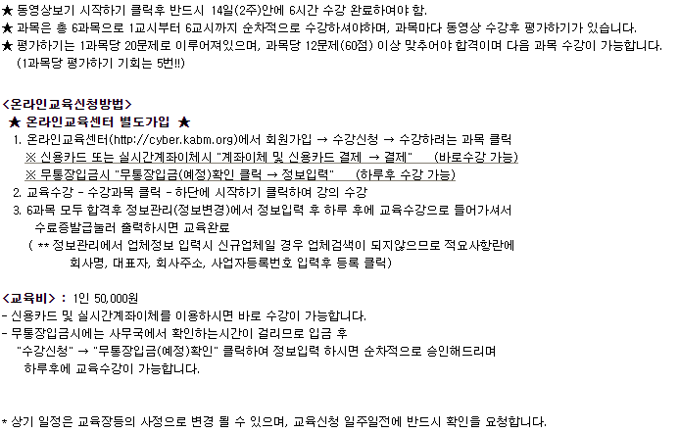
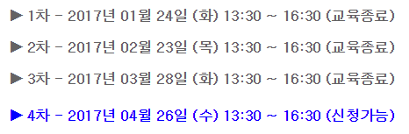
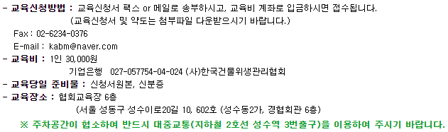
교육신청 - 교육안내
온라인교육
Description
1 | 온라인교육일정
2 | 온라인교육상세
3 | 집체교육일정
4 | 집체교육상세
Screen Description
1
1
신청
2
집체교육
ISSUE
1 | 무통장입금 유지여부

Slide 24
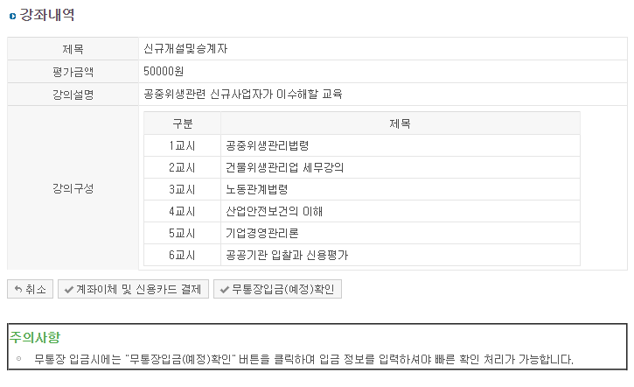
교육신청 - 강좌내역
Description
1 | 디자인 스크립트 통일
2 | 클릭 시 전자결제 팝업
3
4
Screen Description
1
2
ISSUE
1 | 무통장입금 유지여부

Slide 25
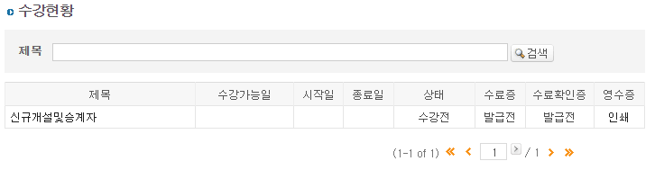
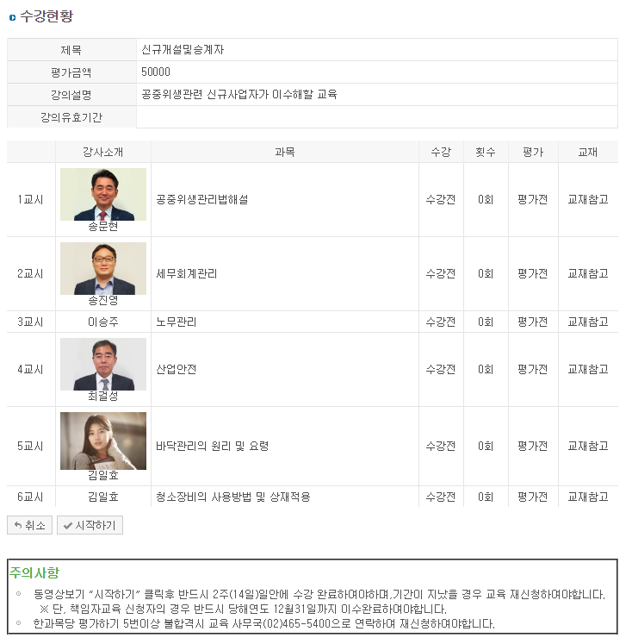
교육신청 - 수강이력
Description
1 | 수료증출력
2 | 영수증출력
3 | 디자인 스크립트 작업
4 | 클릭 시 수강팝업 생성
Screen Description
1
1
2
3
ISSUE
1 | 무통장입금 유지여부
4

Slide 26

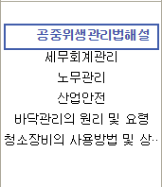
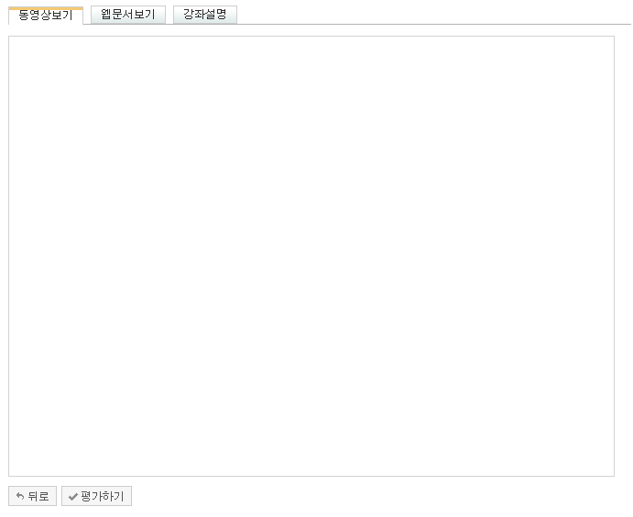
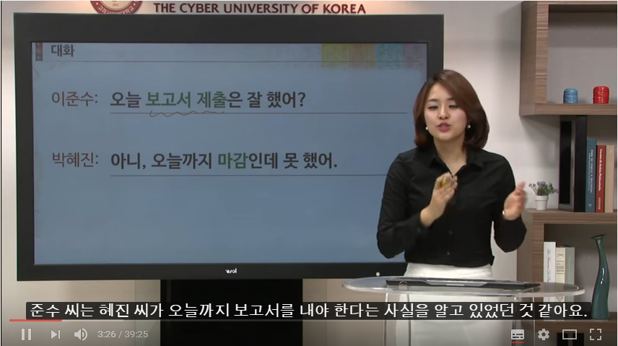
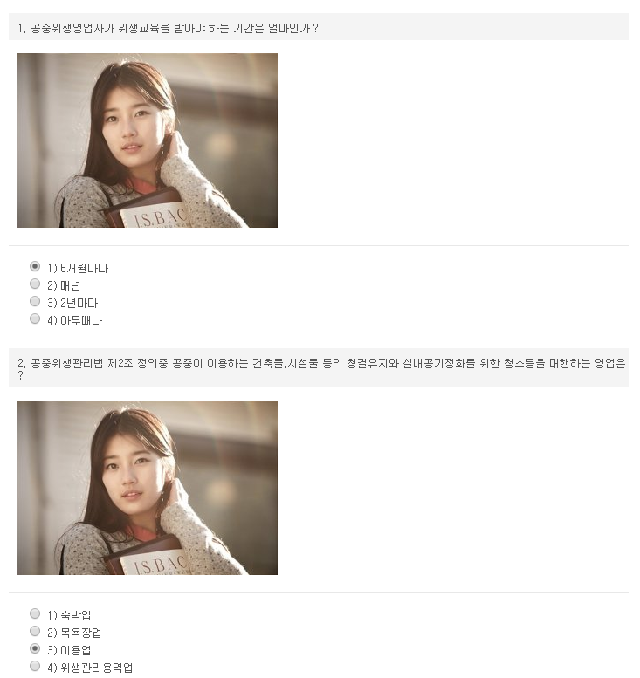
교육수강 - 강좌수강
* 학습진행현황
Description
1 | 팝업화면
2
3
4
Screen Description
1 | 특정시간이 지나야 오픈됨
1교시
2교시
3교시
4교시
5교시
6교시
* 강의 유효기간
2017-04-24 02:15
12일 23:41
남았습니다.
2017-05-07 02:15
강좌보기
1번
2번
3번
4번
5번
6번
1
ISSUE
확인

Slide 27
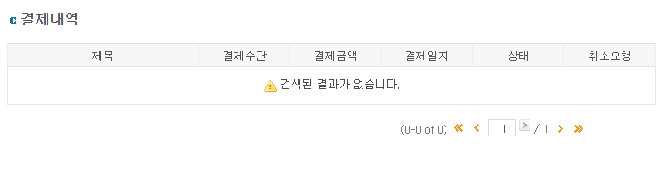
교육신청 - 결제이력
Description
1
2
3
4
Screen Description
1
ISSUE
1 | 무통장입금 유지여부

Slide 28
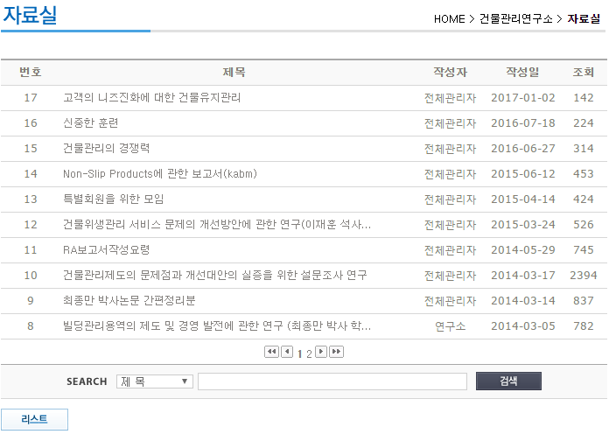

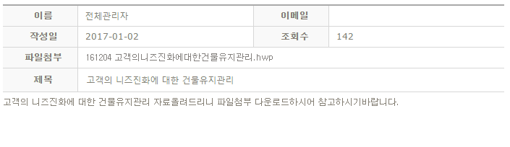
위생교육– 학습자료실
학습자료실
Description
1 | 학습자료실 게시판
2 | 목록 클릭 시 하단조회
3 | 학습자료/학습지원프로그램
4
Screen Description
1
1
1
2
ISSUE

Slide 29

위생교육– 자주묻는질문
자주묻는질문
Description
1 | FAQ 전용 게시판
2 | 목록 클릭 시 내용 펼침
3
4
Screen Description
1
Q : 질문있어요.
Q : 질문있어요.
2
A : 답변했어요.
111111
222222
2222222
Q : 질문있어요.
ISSUE

Slide 30
정보센터

Slide 31
정보센터– 공개자료실
공개자료실
Description
1 | 공개자료실 게시판
2 | 목록 클릭 시 하단조회
3 | 법령자료,건물관리,산업안전
4
Screen Description
1
1
1
2
ISSUE

Slide 32
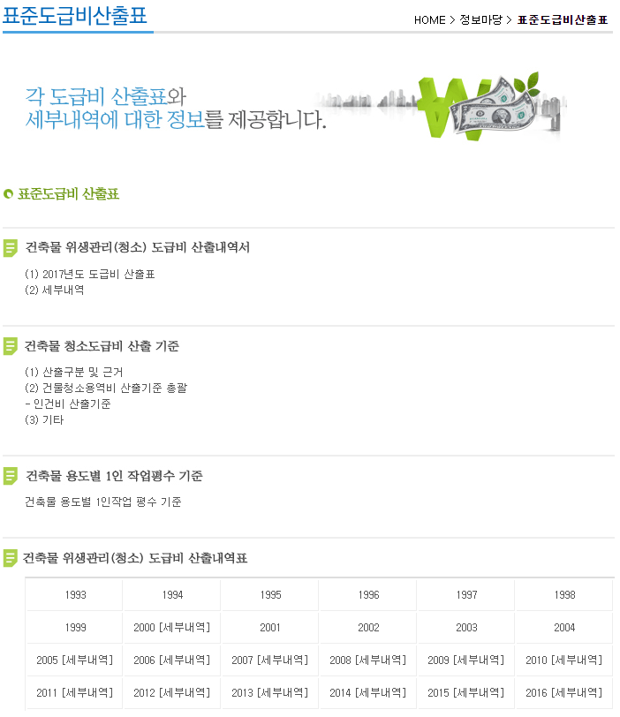
정보센터 – 표준도급비산출표
Description
1 | 삭제
2
3
4
Screen Description
1
ISSUE
1

Slide 33
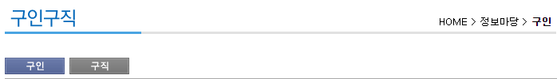
정보센터– 구인구직
Description
1 | 일반자료실 게시판
2 | 목록 클릭 시 하단조회
3
4
Screen Description
1
1
1
2
ISSUE

Slide 34
정보센터 – 회원사 검색
Description
1 | 목록조회 DB관리
2 | 분류 탭
3 | 정회원/일반회원/특별회원
4
Screen Description
1
회원사 검색
선택
3
서울
경기
부산…
충청,대전
….
2
….
ISSUE
1

Slide 35
정보센터 – 회비납부내역
Description
1 | 납부내역
2
3
4
Screen Description
1
회비납부내역
조회년도
2017
납부월 | 납부일자 | 납부금액 | 납부여부
2017-01 | 2017-01-01 | 1000 | 완납
2017-02 | 2017-01-02 | 1000 | 미납
2017-03 | 2017-01-03 | 1000 | 완납
1
ISSUE

Slide 36
알림마당

Slide 37
알림마당– 공지사항
공지사항
Description
1 | 공지사항 전용 게시판
2 | 목록 클릭 시 하단조회
3
4
Screen Description
1
1
1
2
ISSUE

Slide 38
알림마당– 새소식
새소식
Description
1 | 일반자료실 게시판
2 | 목록 클릭 시 하단조회
3
4
Screen Description
1
NEW
1
NEW
1
2
ISSUE

Slide 39
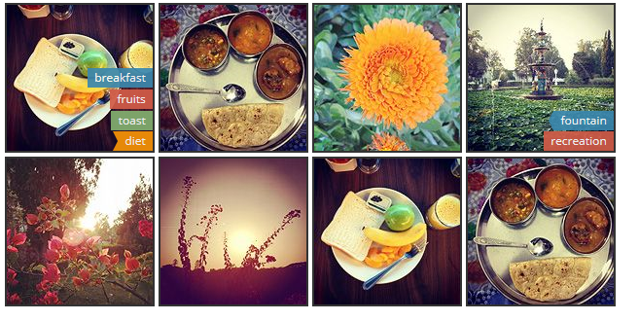
알림마당 - 행사안내
*행사안내
Description
1 | 이미지전용게시판
2
3
4
Screen Description
1
1
ISSUE

Slide 40
알림마당– FAQ
FAQ
Description
1 | FAQ 전용 게시판
2 | 목록 클릭 시 내용 펼침
3
4
Screen Description
1
카테고리1 | 카테고리2 | 카테고리3 | 카테고리4 | 카테고리5
1
Q : 질문있어요.
Q : 질문있어요.
2
A : 답변했어요.
111111
222222
2222222
Q : 질문있어요.
ISSUE

Slide 41
알림마당– 건의사항
Description
1 | 문의사항과 동일 게시판이용
2
3
4
Screen Description
1
건의사항
ISSUE

